Slide 1

Capacitación en Tecnologías .NET
Microsoft
SQL Server
SQL SERVER DESDE CERO
Sesión 03
Expositor: Fernando Valverde Uchoffen

Slide 2

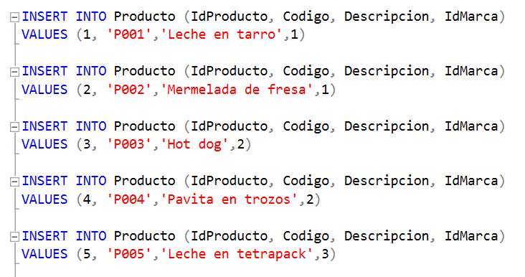
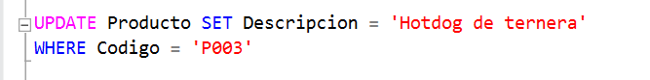
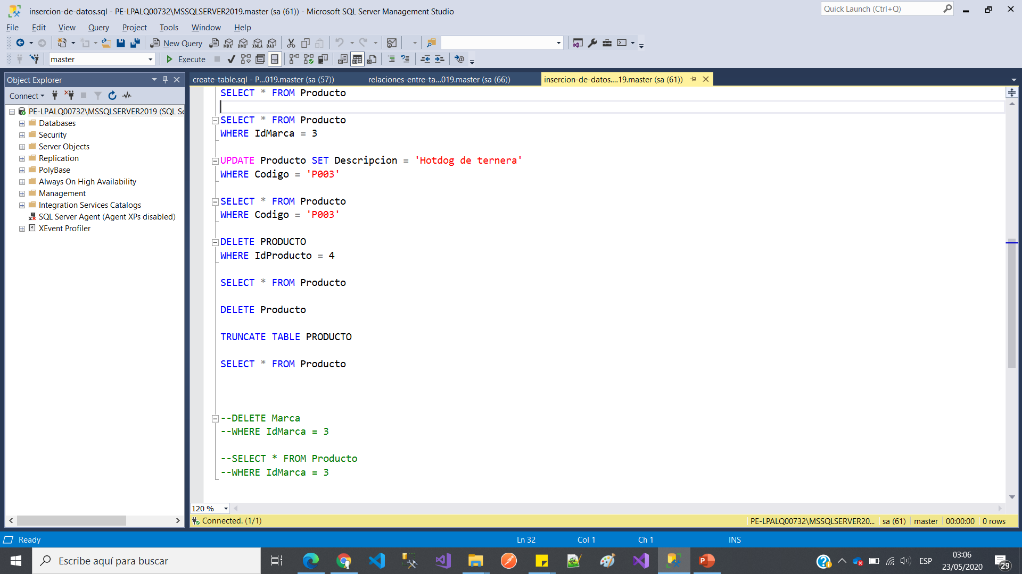
Modificación del contenido de una base de Datos
INSERT INTO
UPDATE
SENTENCIAS DML
DELETE
TRUNCATE

Slide 3
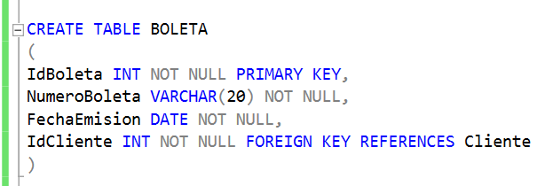
RESTRICCIONES
PRIMARY KEY. Clave Primaria.
FOREIGN KEY. Clave externa.
UNIQUE. Unicidad de datos.
NULL. Valor vacío.
DEFAULT. Valor predeterminado.
IDENTIDAD. Correlativo automático.
CHECK. Alternativa de valores.

Slide 4
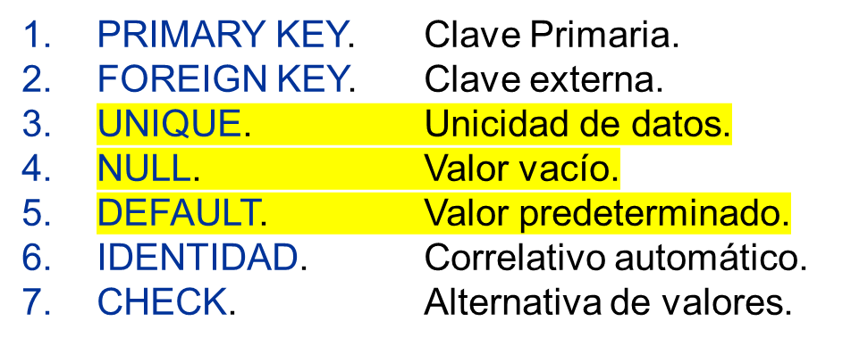
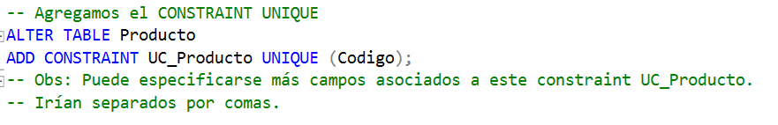

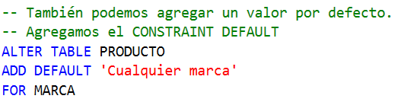
RESTRICCIONES

Slide 5
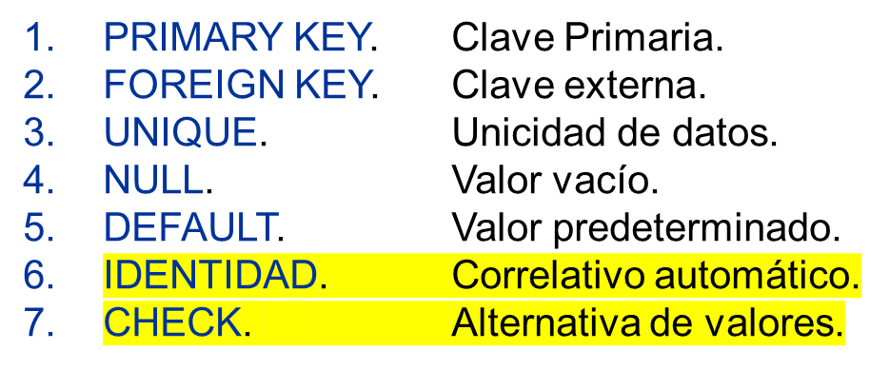
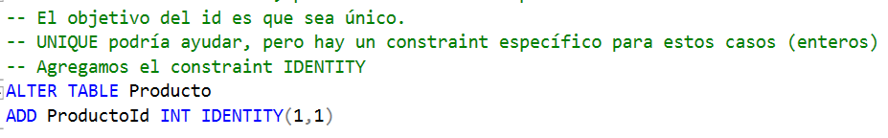
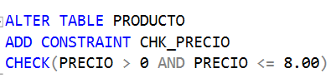
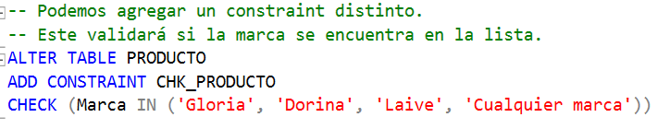
RESTRICCIONES

Slide 6


Relaciones entre tablas
Uno a uno
Un cliente tiene un solo cónyuge y un cónyuge está relacionado a un solo cliente
Uno a muchos
Un cliente puede recibir muchas boletas pero una boleta es entregada a un solo cliente.
Muchos a muchos
BOLETA
n
Registra
m
PRODUCTO
Una boleta registra muchos productos y un producto puede estar registrado en muchas boletas.

Slide 7
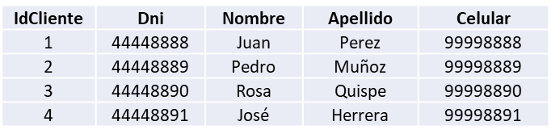
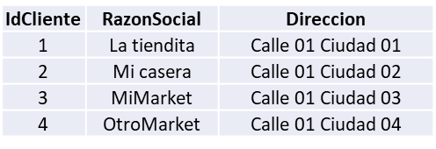
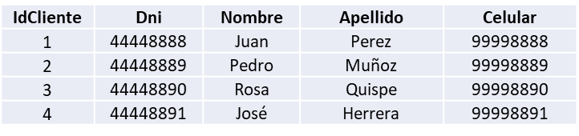
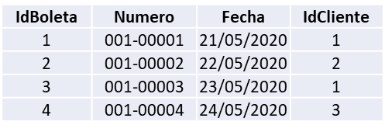
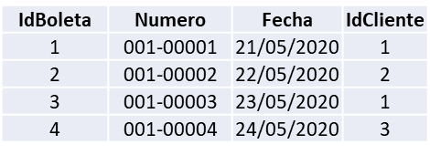
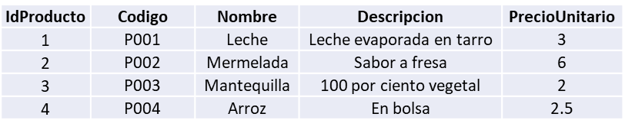
Relaciones entre tablas
CLIENTE
NEGOCIO
CLIENTE
BOLETA
BOLETA
PRODUCTO

Slide 8
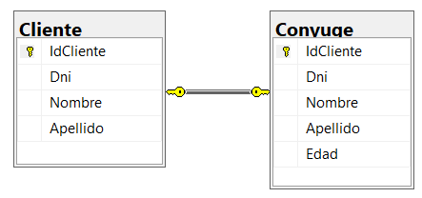
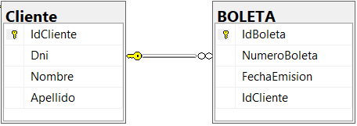
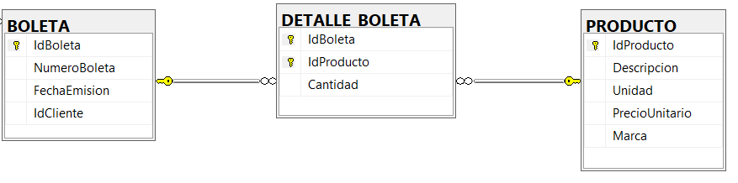
Integridad Referencial
Relación 1 a 1
Relación 1 a Muchos
Primary Key
Primary Key
Foreign Key
Relación Muchos a Muchos
Se crea una tabla intermedia de detalle
Primary Key
Primary Key
Primary Key

Slide 9
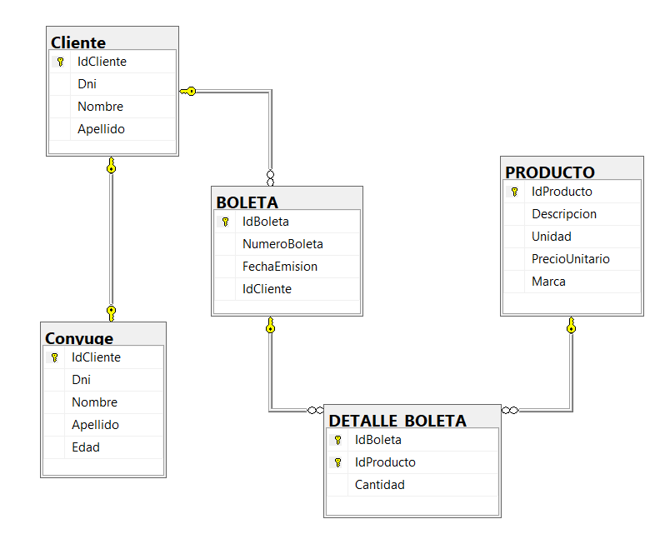
Diagrama de base de datos

Slide 10
Ejercicio
A partir del siguiente caso, realice:
La creación de la base de datos.
La creación de Tablas y constreints que considere necesarios.
Generación de relaciones y diagrama de la base de datos.
En una biblioteca, se desea diseñar la base de datos para el control de los préstamos de libros. De cada libro se conoce el código que lo identifica, su título y la cantidad de páginas que tiene. Un libro se clasifica por una materia y por ésta se clasifican muchos libros. De cada materia se conoce el código que la identifica y su nombre. Los libros tienen muchos ejemplares, pero un ejemplar lo es de un solo libro. De cada ejemplar se sabe su código y su estado de conservación. Asimismo, un ejemplar se les puede prestar a muchos usuarios y a un usuario se le puede prestar muchos ejemplares; del usuario se conoce su DNI, nombre y apellido paterno, su dirección, y su ocupación

